Slide 1
ASSISTÊNCIA TÉCNICA ACADÊMICA
EPUSP
Responsável: Márcia Costa
Contato: assist.academica.poli@usp.br
Serviço de Apoio Educacional
Serviço de Graduação
Seção de Alunos – Ciclo Básico
Serviço de Estágios
Seção de Expedição de Diplomas
Serviço de Pós-Graduação
Serviço de Órgãos Colegiados e Concursos

Slide 2
GRADUAÇÃO
Secretarias de Graduação dos Departamentos
São responsáveis pelas particularidades de cada curso: cadastro de turma, disponibilidade de vagas, suporte a docentes e alunos e tramitação de requerimentos de alunos no Departamento;
Coordenações de Curso (CoC)
É um colegiado de docentes e representantes discentes que são responsáveis por gerenciar e propor melhorias para o curso. Elaboram a estrutura curricular do curso e administram as demandas de seus alunos;
Comissão de Graduação (CG)
É o colegiado responsável por toda a Graduação da EPUSP. É composto por um docente representante de cada departamento, pela Coordenação do Ciclo Básico (CCB), pela Coordenação dos cursos Quadrimestrais (CCQ) e pela representação discente.

Slide 3
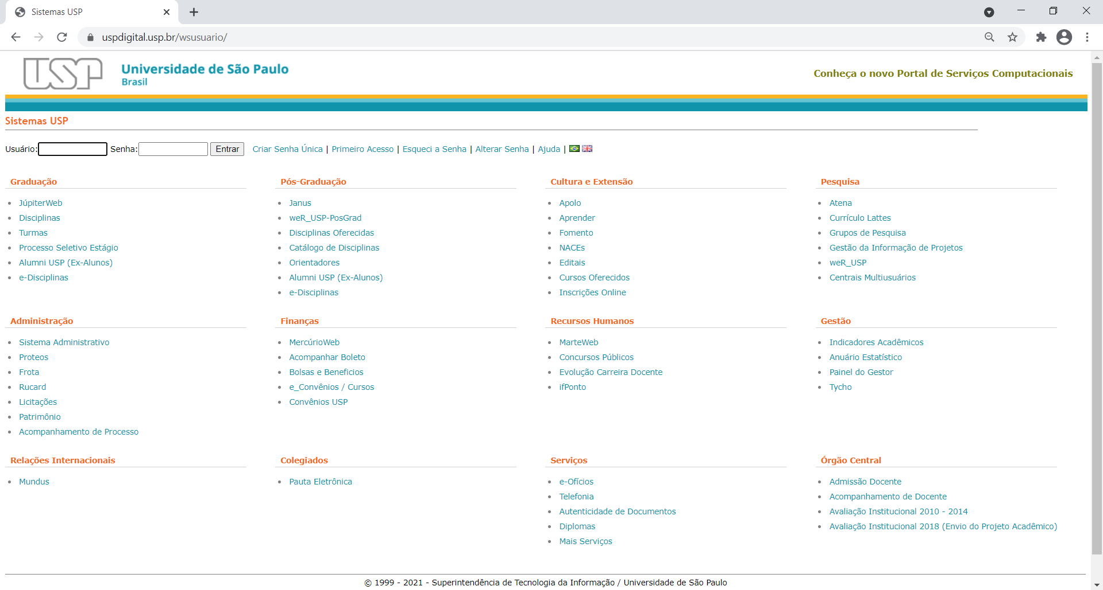
SERVIÇO DE GRADUAÇÃO

Slide 4
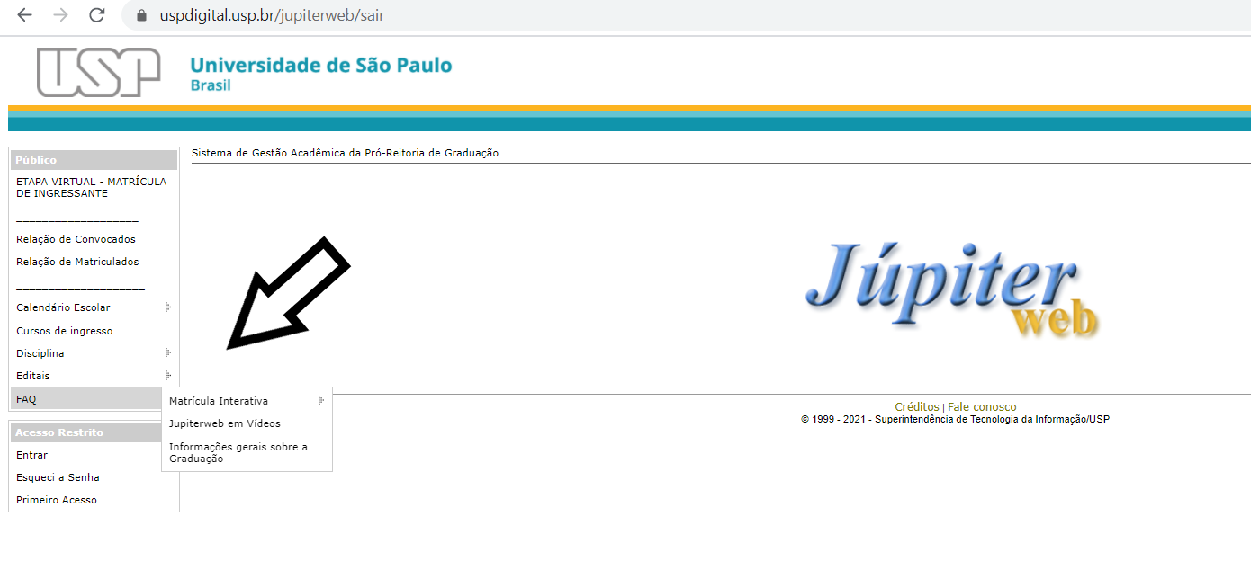
SERVIÇO DE GRADUAÇÃO

Slide 5
SERVIÇO DE GRADUAÇÃO
E-mail USP
Será seu meio de comunicação oficial com a Poli. Esteja atento sempre aos comunicados recebidos e qualquer comunicação deve ser feita por meio deste e-mail. Lembre-se sempre de quando enviar um e-mail informar também seu nome completo e nº USP.
Regimento Geral da USP
É o Regulamento da USP, onde constam todas as regras. É de suma importância que você tenha conhecimento dos seus direitos e deveres dentro da Universidade.
Artigo 75 do Regimento Geral
São situações de cancelamentos de matrícula por ato administrativo (automaticamente);
Artigo 76 do Regimento Geral
São situações em que o aluno tem sua matrícula sob supervisão da coordenação de seu curso e da CG;
Artigo 80 do Regimento Geral
São situações que permitem a ele retornar a Universidade, caso tenha sua matrícula cancelada por ato administrativo.

Slide 6
SERVIÇO DE GRADUAÇÃO
VOCÊ SABIA?
A Poli é a 3ª maior Unidade da USP. Em números estamos atrás apenas da FFLCH e da EACH.
A Poli hoje tem 5441 alunos de Graduação.
A equipe do Serviço de Graduação da Poli hoje é composta por 5 funcionários, que se dividem por cursos e atividades para atender todos os alunos.

Slide 7
SERVIÇO DE GRADUAÇÃO
Dúvidas sobre Matrícula
Todo o processo é feito no Sistema Júpiter, mas qualquer dúvida entre em contato no período vigente.
Emissão de documentos
Alguns documentos podem ser emitidos diretamente pelo Sistema com código de autenticidade (Histórico Escolar e Atestado de Matrícula).
Aproveitamento de disciplinas
É o aproveitamento de disciplinas cursadas em outras Instituições. O requerimento deve ser feito com o SVGRAD, e você precisará entregar também ementa oficial da disciplina que você cursou e cópia do seu histórico escolar (comprovando que foi aprovado). A análise é feita pelo docente/departamento responsável pela disciplina.

Slide 8
SERVIÇO DE GRADUAÇÃO
Cartões BUSP, EMTU e SPTrans
Todas as informações sobre os pedidos desses cartões foram enviados à vocês durante o período de matrícula pela PRG. Fique atento a essas informações!
Carteirinha USP e-card
É um aplicativo que pode ser usado no lugar do cartão USP para fins de identificação, de acesso aos restaurantes e bibliotecas. Nos restaurantes você utiliza o QRCode que já fará o débito diretamente dos seus créditos.
Carteirinha USP Definitiva
Você solicita também pelo Sistema Júpiter Web.
IMPORTANTE: Em virtude da pandemia, o Serviço de Graduação não realiza atendimentos presenciais, então a entrega de qualquer carteirinha ou documento está temporariamente suspensa!

Slide 9
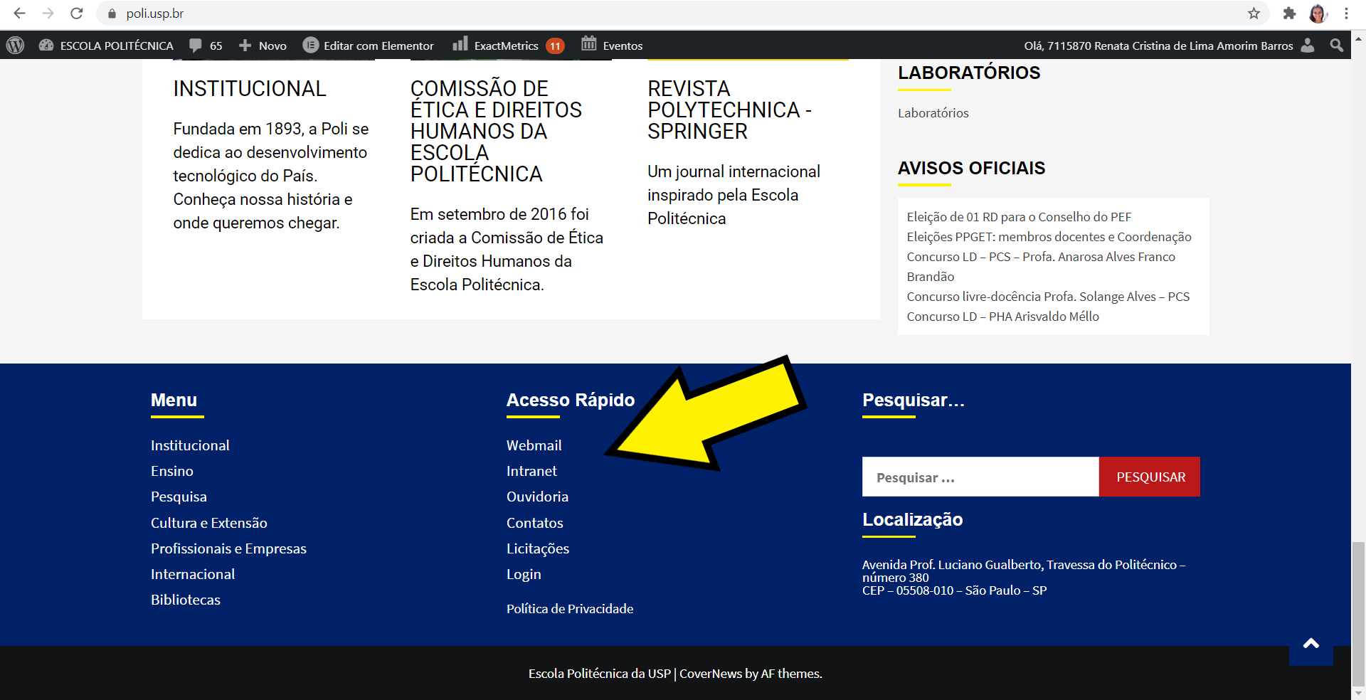
SERVIÇO DE GRADUAÇÃO
Todos os requerimentos que estão em andamento são registrados na intranet da Poli na opção de Andamento de Requerimentos e o acesso é feito com a sua senha única USP.

Slide 10
SERVIÇO DE GRADUAÇÃO
Opção de curso:
É o processo de escolha da ênfase para alunos que ingressaram nas grandes áreas.
Ciclo Básico Engenharia Elétrica
Ênfase em Automação e Controle;
Ênfase em Telecomunicações;
Ênfase em Eletrônica e Sistemas Computacionais;
Ênfase em Energia e Automação Elétricas;
Ciclo Básico – Materiais/Metalúrgica/Nuclear
Engenharia de Materiais
Engenharia Metalúrgica
Engenharia Nuclear

Slide 11
SERVIÇO DE GRADUAÇÃO
Escolha dos Módulos Acadêmicos
Esse processo é feito ao final do 4º ano, permitindo que você flexibilize sua Grade Curricular e sua formação em Engenharia.
VOCÊ SABIA?
A POLI hoje oferece 45 diferentes Módulos Acadêmicos.
São 45 possibilidades de flexibilizar seu currículo de Engenheiro!!!

Slide 12
SERVIÇO DE GRADUAÇÃO
Transferência Interna Poli
É o processo de Transferência entre os cursos da Poli. Ele acontece geralmente duas vezes ao ano, mas os ingressantes só podem participar ao final do seu 1º ano.
VOCÊ SABIA?
Os cursos mais procurados atualmente são:
Engenharia de Produção, Engenharia de Computação e Engenharia Mecatrônica.

Slide 13
A ATAC e o SVGRAD desejam que vocês sejam muito bem vindos remotamente (por enquanto) e o principal de tudo... SEJAM FELIZES!
Obrigada!
Assistência Acadêmica: assist.academica.poli@usp.br
Serviço de Graduação: secao.alunos@poli.usp.br

